Slide 1
সবাইকে শুভেচ্ছা

Slide 2
শিক্ষক পরিচিতি
মোছাঃ মৌসুমী বেগম
সহকারি শিক্ষক
পীরগাছা মডেল সরকারি প্রাথমিক বিদ্যালয়
পীরগাছা , রংপুর ।
E-mail: moumieid@gmail.com

Slide 3
পাঠ পরিচিতি
বিষয়ঃ প্রাথমিক বিজ্ঞান
শ্রেণিঃ তৃতীয়
অধ্যায়ঃ দ্বিতীয় (জীব ও জড় )
সাধারন পাঠঃ প্রানী
বিশেষ পাঠঃবিভিন্ন রকমের প্রানী
সময়ঃ ৪০ মিনিট
তারিখঃ ২৪/০২/২০২০ খ্রিঃ

Slide 4
শিখনফল
এই পাঠ শেষে শিক্ষার্থীরা-
২.2.2 পরিবেশের বিভিন্ন প্রানির নাম উল্লেখ করতে পারবে ।

Slide 5
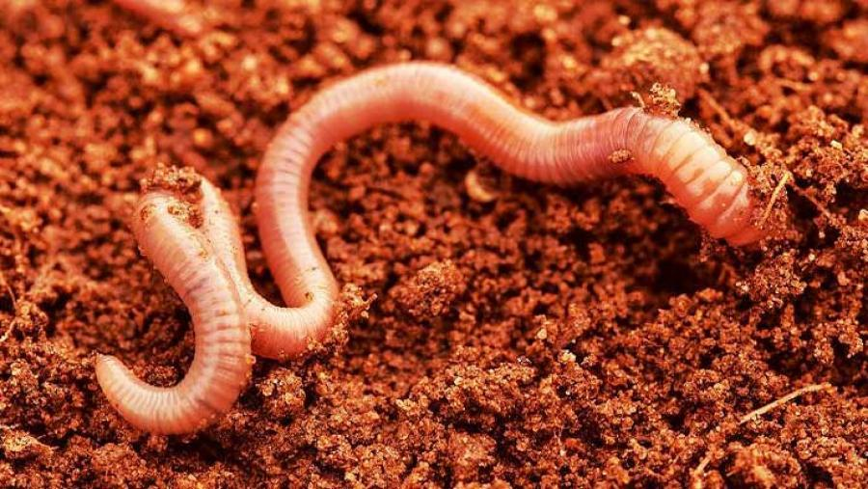
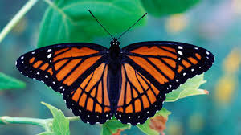
ছবিতে কি দেখতে পাচ্ছ ?
কেঁচো
প্রজাপতি

Slide 6
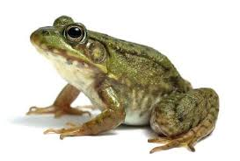
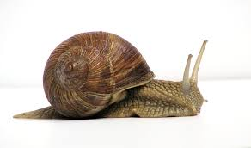
শামুক
ব্যাঙ
এদেরকে কি বলে ?

Slide 7
আজকের পাঠ
বিভিন্ন রকমের প্রাণী

Slide 8
প্রাণীদের কয়টি দলে ভাগ করা যায় ?
দুইটি দলে ভাগ করা যায়
১। অমেরুদণ্ডী প্রাণী ও ২। মেরুদণ্ডী প্রাণী

Slide 9
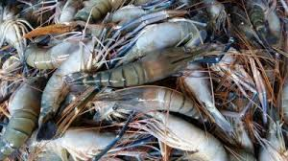
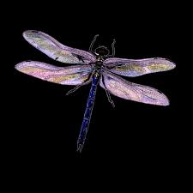
অমেরুদণ্ডী প্রাণী কাকে বলে ?
চিংড়ি
ফড়িং
যে প্রানীর মেরুদণ্ড নেই তাকে অমেরুদণ্ডী প্রাণী বলে।

Slide 10
অমেরুদণ্ডী প্রাণীদের অনেকে স্থলে অনেকে জলে বাস করে। কেঁচো, চিংড়ি , প্রজাপতি, শামুক ইত্যাদি।

Slide 11
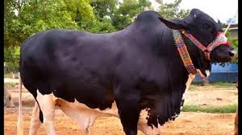
গরু
মানুষ

Slide 12
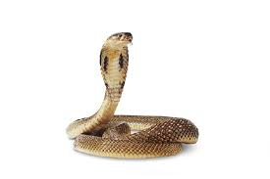
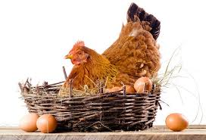
আমরা আরও কিছু ছবি দেখি
এদেরকে কি প্রাণী বলে?
সাপ
মুরগি
মেরুদণ্ডী প্রাণী

Slide 13
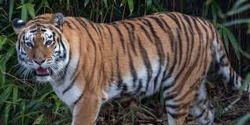
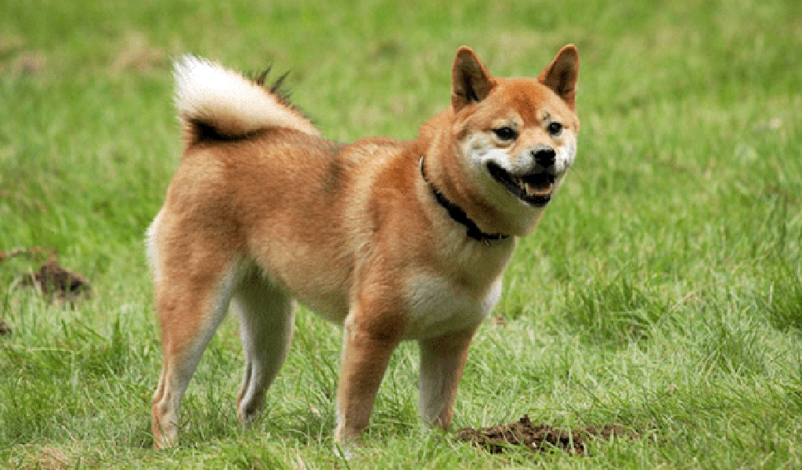
মেরুদণ্ডী প্রাণী
বাঘ
কুকুর
যেসব প্রানীর মেরুদণ্ড আছে তাদেরকে মেরুদণ্ডী প্রাণী বলে ।

Slide 14
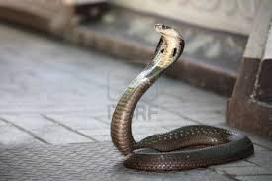
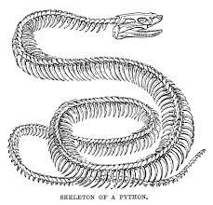
তোমরা কি জানো মেরুদণ্ড কি?
সাপ
সাপের মেরুদণ্ড

Slide 15
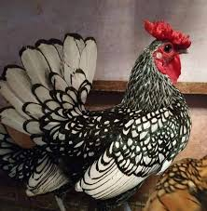
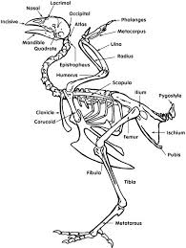
মুরগির মেরুদণ্ড
মুরগী
পিঠের দিকে ছোট ছোট এক সারি হাড় মিলে মেরুদণ্ড তৈরি হয়। মেরুদণ্ড প্রাণীর দেহকে দৃঢ় করে ।

Slide 16
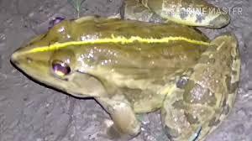
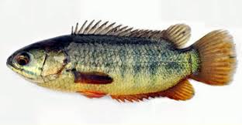
কুকুর এবং পাখি মেরুদণ্ডী প্রাণী। সাপ,ব্যাঙ এবং মাছ এরাও মেরুদণ্ডী প্রাণী।

Slide 17
পাঠ্যবই সংযোগ
এসো আমরা পাঠ্যবইয়ের ১১ পৃষ্ঠা খুলে দেখি ও পড়ি ।

Slide 18
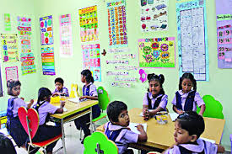
দলীয় কাজ
দলঃ অমেরুদণ্ডী
দলে আলোচনা করে ১০ টি অমেরুদণ্ডী
প্রাণীর নাম লিখ ।
দলঃ মেরুদণ্ডী
দলে আলোচনা করে ১০ টি মেরুদণ্ডী
প্রাণীর নাম লিখ ।

Slide 19
মূল্যায়ন
১। প্রাণিদের কয়টি দলে ভাগ করা যায় ?
২। অমেরুদণ্ডী প্রাণী কাকে বলে ?
৩। মেরুদণ্ডী প্রাণী কাকে বলে ?
৪। ৫টি অমেরুদণ্ডী প্রাণীর নাম বল।
৫। ৫টি মেরুদণ্ডী প্রাণীর নাম বল।

Slide 20
বাড়ির কাজ
তোমার বাড়িতে কি কি অমেরুদণ্ডী ও মেরুদণ্ডী প্রাণী রয়েছে তার নাম লিখে নিয়ে আসবে ।

Slide 21
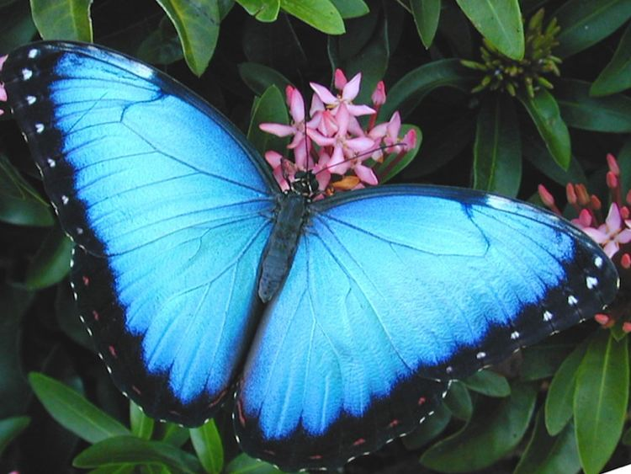
সবাইকে ধন্যবাদ

